Slide 1
TIẾNG VIỆT 1
Tập 1
Tuần 12
Bài 60: en – et

Slide 2


Khởi động

Slide 3


en
Bài 60
et

Slide 4

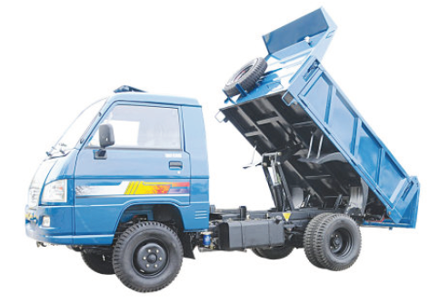




1: Làm quen
ben
en
xe ben

Slide 5
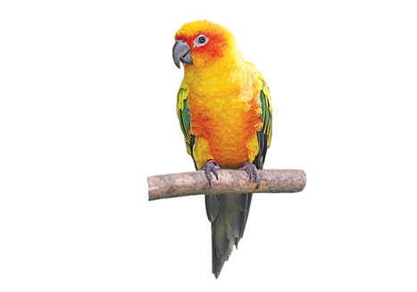


Slide 6




1: Làm quen
vẹt
vẹt
et

Slide 7
xe ben
vẹt
en
et

Slide 8

en
So sánh:
et

Slide 9

Bảng gài
en
xe ben
et
vẹt

Slide 10



Slide 11


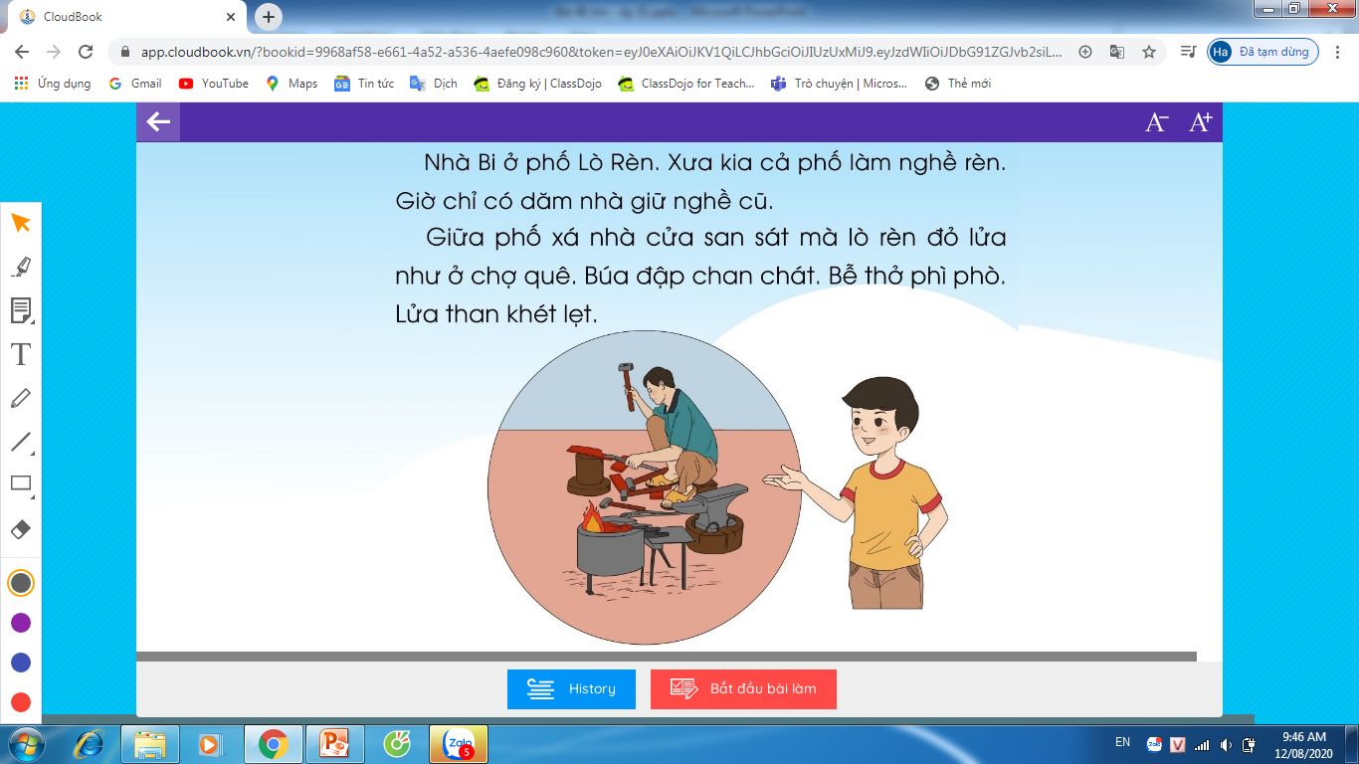

khen
rèn

Slide 12


đèn

Slide 13

quét

Slide 14


hét
mẹt

Slide 15









2. Xếp trứng vào hai rổ cho đúng

Slide 16
Tìm tiếng ngoài bài
có chứa vần:
en
et

Slide 17



Tập đọc

Slide 18


Slide 19

Tập đọc

Slide 20

Từ khó
dăm nhà
phì phò
san sát
khét lẹt
chan chát

Slide 21
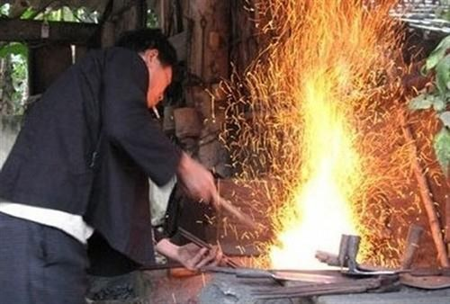
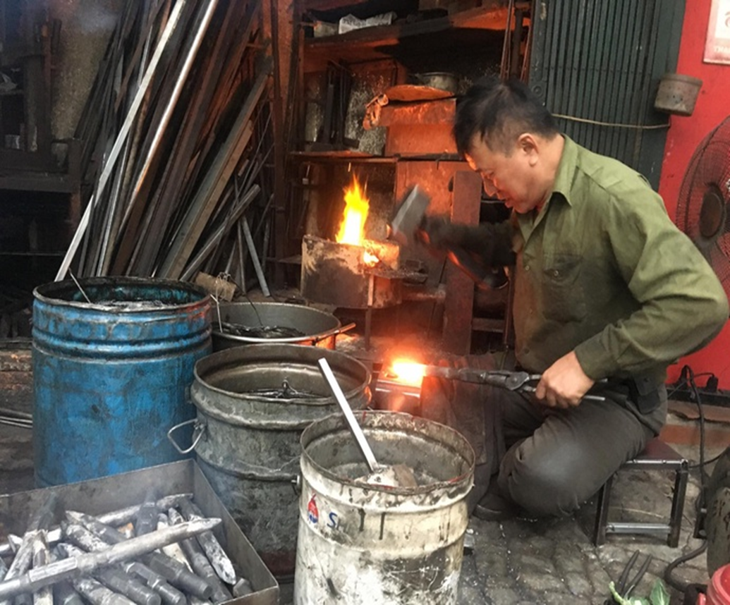

Nghề rèn

Slide 22
Luyện đọc câu
2
1
3
4
5
6
7

Slide 23
Chia đoạn
1
2

Slide 24


Tìm hiểu bài

Slide 25
Tập đọc
Nhà Bi ở đâu?

Slide 26
Nhà Bi ở phố Lò Rèn.

Slide 27

? Ý nào đúng
a) Giờ thì cả phố làm nghề rèn.
b) Lò rèn ở phố đỏ lửa như ở chợ quê.

Slide 28

Tập viết

Slide 29

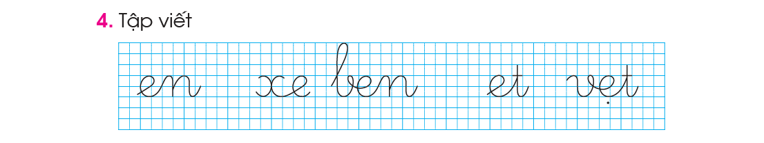

Slide 30

Viết bảng con:

Slide 31



Dặn dò

